Slide 1
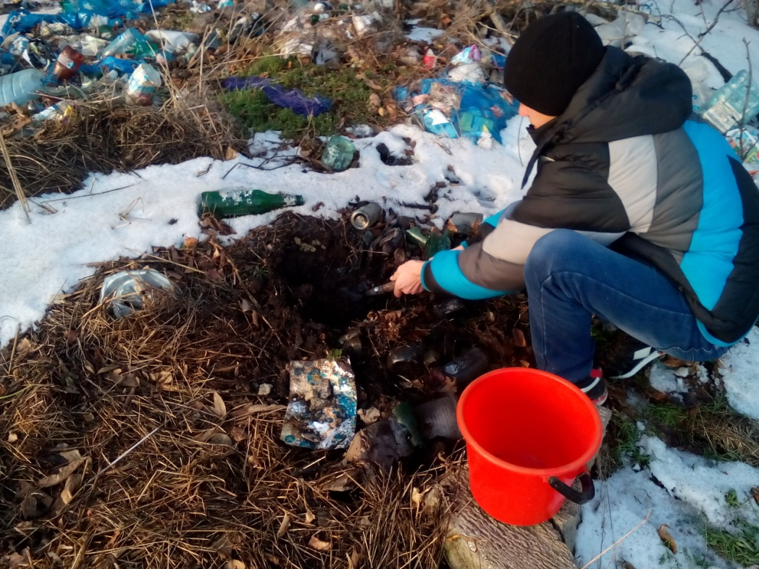
Вплив смітників на якість і структуру ґрунту
Автор:
Титар Сергій Дмитрович
учень 10 класу Ольгинської ЗОШ І-ІІІ ст.
c.м.т.Ольгинка, Волноваський район,
Донецька обл.
Науковий керівник:
Писаренко Віра Анатолівна
учитель біології

Slide 2
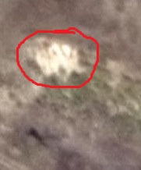
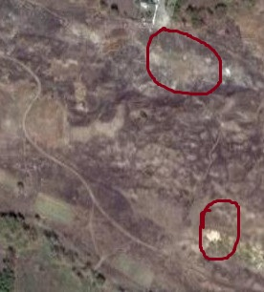
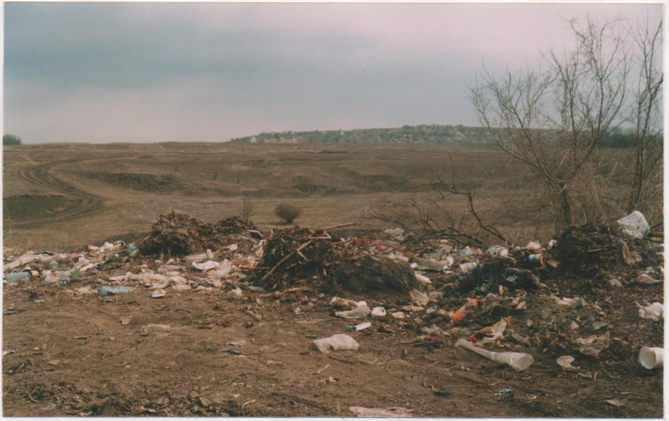
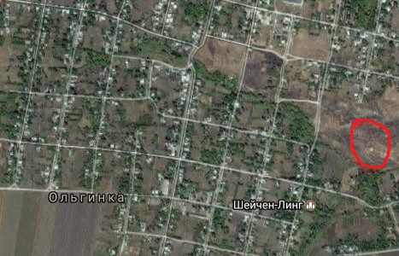
Мета та завдання дослідження
Актуальність теми
Забруднення людиною ґрунту - це одна з найголовніших проблем сучасної екології та природокористування, яка
особливо загострилася в другій половині ХХ століття та на початку ХХІ.
Мета досліджень
Оцінка механічного складу та екологічного стану
ґрунтів на різних ділянках території смт. Ольгинка.
Предмет дослідження
Вплив смітників на якість та структуру ґрунтів селища.
Об’єкт досліджень
Зразки ґрунту з різних ділянок території смт. Ольгинка.
Дослідницькі завдання
провести гранулометричний аналіз відібраних зразків грунту;
охарактеризувати біологічний стан цих ґрунтів;
визначити кислотність зразків.
проаналізувати екологічний стан ґрунтів смт. Ольгинка.

Slide 3
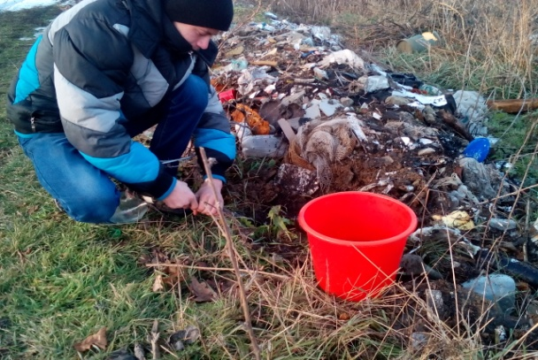
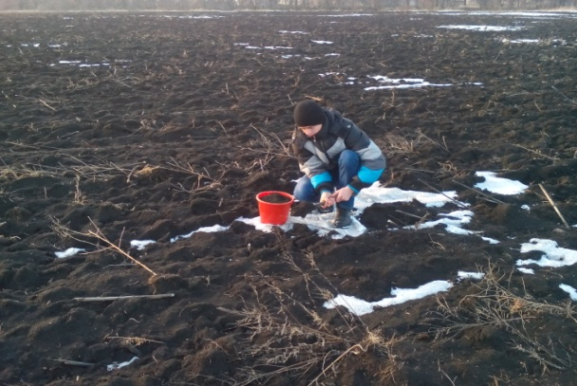
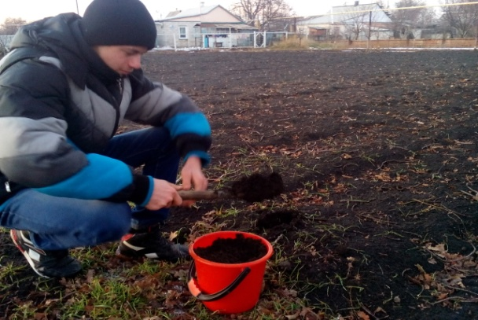
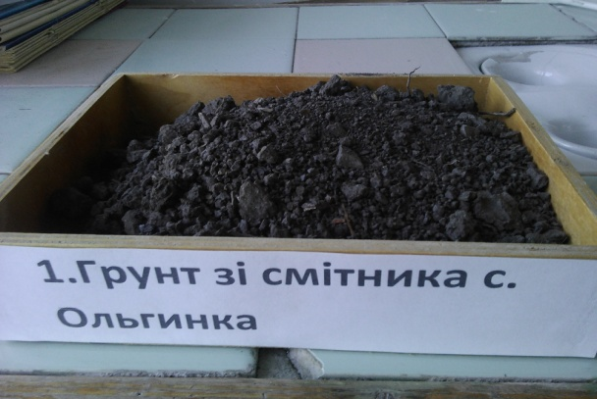
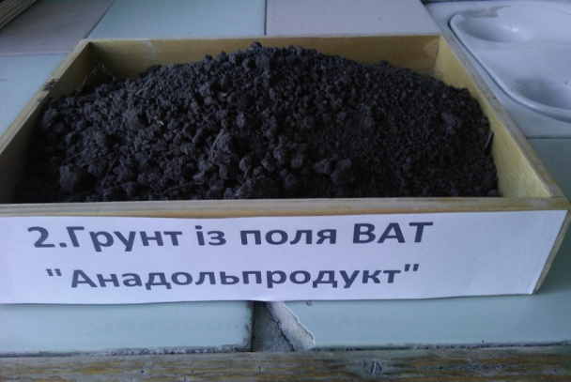
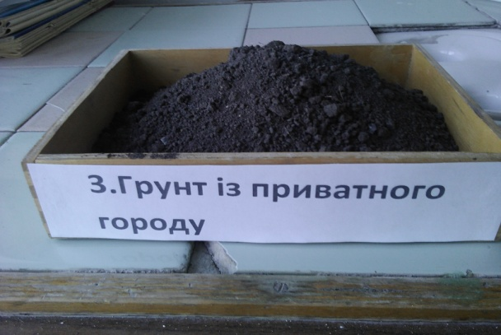
Об’єкт дослідження

Slide 4
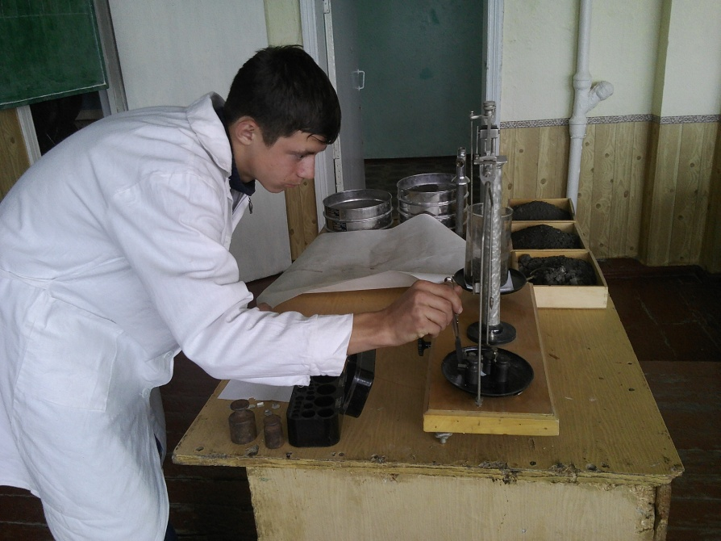
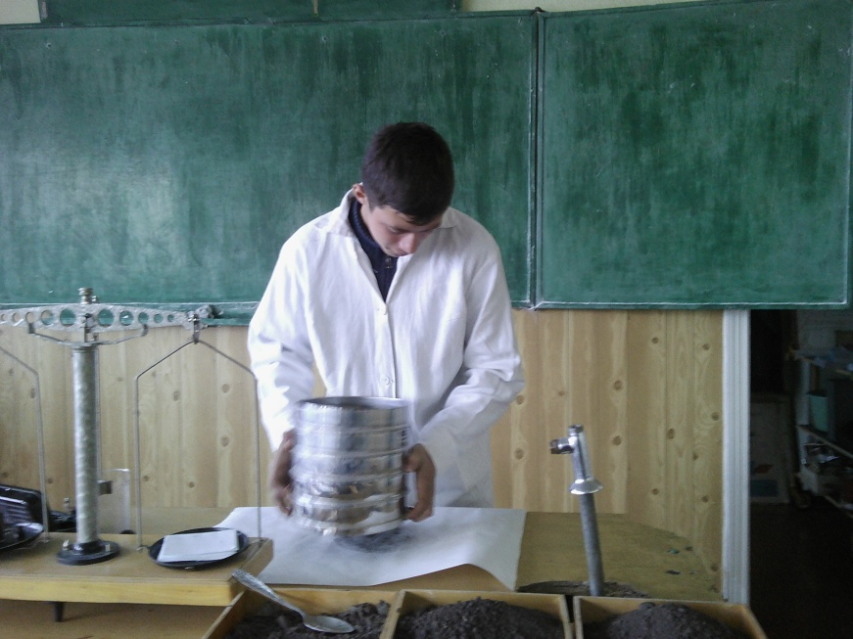
Гранулометричний аналіз ґрунту
Механічний склад грунту зумовлює окисно-відновні умови, величину ємності вбирання, перерозподіл у ґрунті зольних елементів, накопичення гумусу тощо. Інтенсивність багатьох ґрунтотворних процесів залежить від гранскладу: на піщаних породах вона незначна, на суглинкових – досить висока. Від гранскладу залежать умови укорінення фітоценозу та чисельність риючої фауни, а також спосіб обробки ґрунту, строки польових робіт, норми добрив, розміщення сільськогосподарських культур.

Slide 5
Гранулометричний аналіз ґрунту
Зразок №1 (навішування ґрунту - 500г)
Розсівання ґрунту, % по фракціям
Більше 5мм | 2-5мм | 1-2мм | 0,5-1мм | 0,2-0,5мм | 0,63-0,2мм
39,76 | 23,82 | 12,66 | 11,66 | 9,90 | 0,98
Розсівання ґрунту, в грамах
198,78 | 119,10 | 63,28 | 58,28 | 49,56 | 4,88
Зразок №2 (навішування ґрунту - 500г)
Розсівання ґрунту, % по фракціям
Більше 5мм | 2-5мм | 1-2мм | 0,5-1мм | 0,2-0,5мм | 0,63-0,2мм
20,54 | 32,56 | 24,88 | 15,86 | 5,18 | 2,20
Розсівання ґрунту, в грамах
102,71 | 162,82 | 124,39 | 79,32 | 25,88 | 11,0
Зразок №3 (навішування ґрунту - 500г)
Розсівання ґрунту, % по фракціям
Більше 5мм | 2-5мм | 1-2мм | 0,5-1мм | 0,2-0,5мм | 0,63-0,2мм
12,2 | 19,65 | 18,82 | 23,11 | 20,78 | 5,44
Розсівання ґрунту, в грамах
61,0 | 98,25 | 94,12 | 115,54 | 103,89 | 27,20

Slide 6
Діаграма гранулометричного методу по фракціям

Slide 7
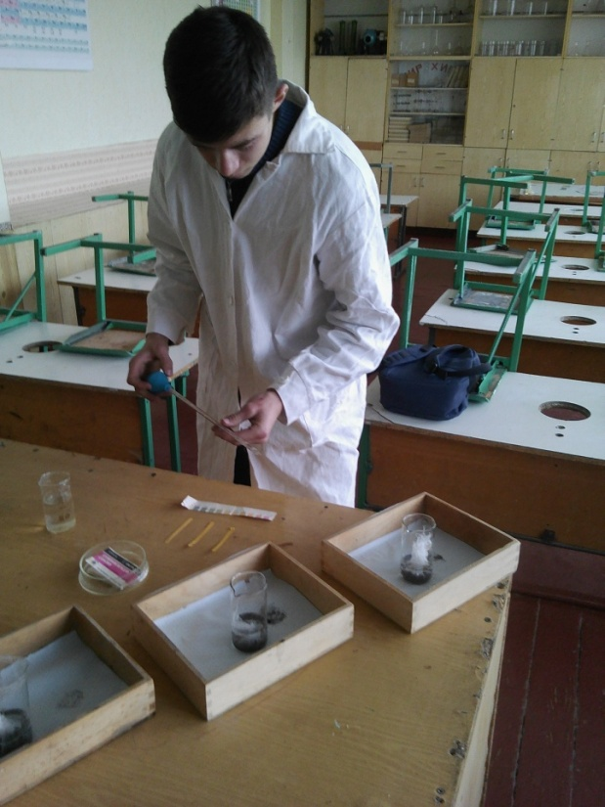
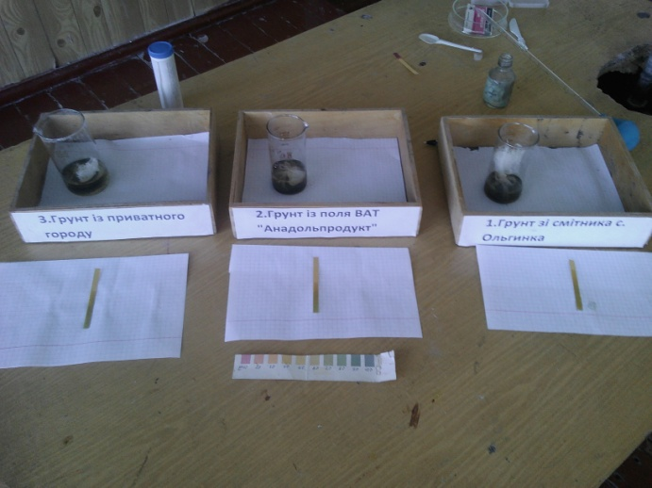
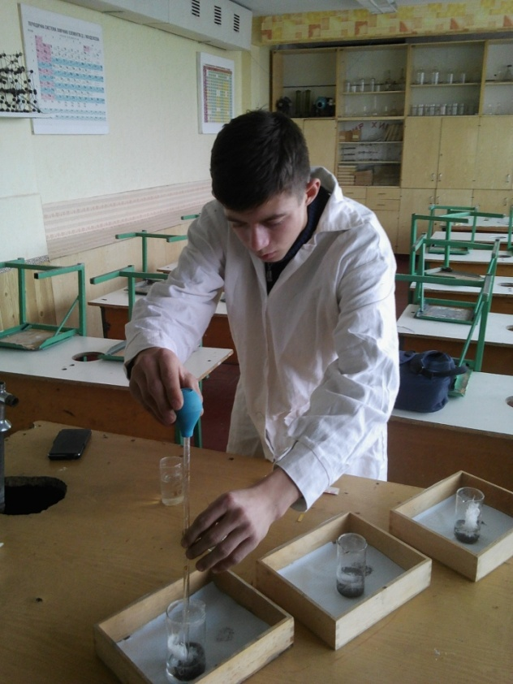
Визначення кислотності ґрунту
Зразки | Зразок№1 | Зразок№2 | Зразок№3
Кислотність, рН | 4,5 | 6,0-6,5 | 6,5-7,0

Slide 8
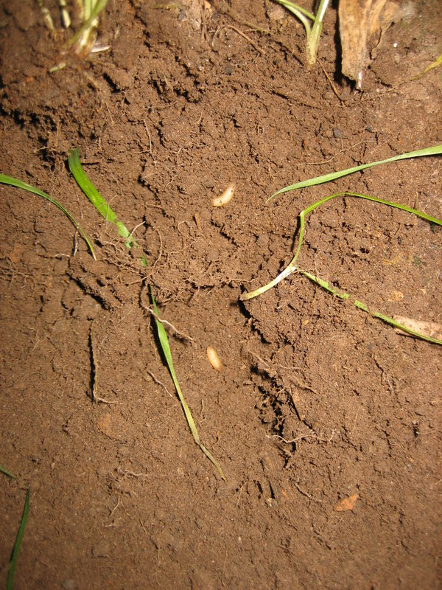
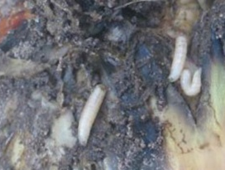
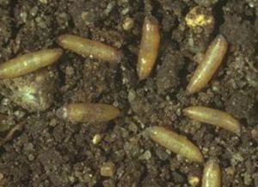
Біологічний метод дослідження
 | Санітарні норми | Результати дослідження
Ґрунти | Число личинок та лялечок мух | Число личинок та лялечок мух
 |  | Зразок №1 | Зразок №2 | Зразок №3
Чистий | 0 | - | 0 | -
Мало забруднений | Одиниці | - | - | 2
Забруднений | 10-25 | - | - | -
Сильно забруднений | 25 | 32 | - | -

Slide 9
Висновки
В результаті проведеної роботи було доведено, що:
гранулометрична структура грунту смітників суттєво змінилася, а саме збільшилася фракція розміром 3мм зменшилася фракція 0,01мм, а ґрунти, збагачені фракціями великого розміру характеризуються низькою поглинальною здатністю. Менша поглинальна здатність легких ґрунтів обумовлює понижену їх буферність і більш швидке їх підкислення;
санітарна оцінка грунту смітників показала, що ступень забруднення грунту дуже високий. Біологічне забруднення пов'язане із розмноженням, а також розкладанням у грунті організмів, небезпечних для людини;
хімічні показники якості грунту показали, що кислотність грунту значно підвищилась pH=4,5;
таким чином, усі наявні види забруднень, які б вони не були, залишають відбиток на стані здоров'я людей, тварин, на розвитку організмів і цим підкреслюють небезпеку забруднення.

Slide 10
Дякую
за увагу.

